Slide 1
Статистика
Бракосочетаний
И разводов.
Егорова Зинаида
Егорова Екатерина
Андреева Анна
Дударенко Тома

Slide 2
Статистика браков и разводов в России
Года | Кол-во браков | Кол-во разводов | Браков на 1000 человек | Разводов на 1000 чел
2005 | 1019789 | 853647 | 7,1 | 5,9
2006 | 1091778 | 798824 | 7,6 | 5,5
2007 | 979667 | 635835 | 6,8 | 4,4
2008 | 1066366 | 604942 | 7,5 | 4,2
2009 | 1113562 | 640837 | 7,8 | 4,5
2010 | 1262500 | 685910 | 8,9 | 4,8
2011 | 1179007 | 703412 | 8,3 | 4,9

Slide 3
Долгая
разлука
Физические
недуги
Варианта
Алкоголизм,
наркомания
Материальное
Неблагопол.
Отсутствие
детей
Объём
Сами супруги
Отсутствие
квартиры
Родственники
Кратность варианты
270
210
160
150
60
40
90
20
1000
0.27
0.21
0.16
0.15
1
0.09
0.06
0.04
0.02
Частота
27%
21%
16
%
9
%
6
%
4
%
15
%
2
%
100
%
Частота (%)
Причины разводов.
Мода: алкоголизм, наркомания.
Медиана: сами супруги.

Slide 5
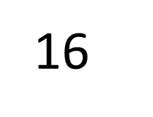
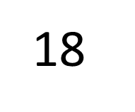
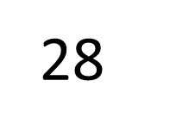
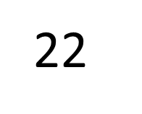
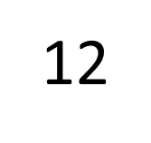
Варианта
До 1 года
1-2 года
2-4 года
Объем
10-19 лет
5-9 лет
Более 20 лет
4
16
18
28
22
12
100
человек
Кратность
вар.
0.04
0.16
0.18
0.28
0.22
0.12
1
Частота
100
%
Кратность
в %
%
%
%
%
%
%
Статистика разводов
по времени, прожитому вместе.
Мода: 5-9 лет.
Медиана: 5-9 лет.

Slide 8
Вывод.
Наибольшее количество разводов происходит в возрастном диапазоне 18-35 лет. Таким образом, в зону максимального риска попадают молодые пары.
Самым активным возрастом для заключения браков является период от 25 до 29 лет среди мужчин и от 20 до 24 лет среди женщин.
Что касается разводов, то наиболее критичным возрастом для мужчин является возраст от 30 до 34 лет – на него приходится 11,8% от общего числа разводов, для женщин – 25-29 лет (16,8%).
Особенно уязвим супружеский союз в первые 4 года брака: на этот период приходится почти 40% разводов.
В 64% случаев суд предлагает разводящимся подумать и даёт на это несколько месяцев. Забирают заявление о разводе около 7% супругов.
В 68% случаев подают на развод женщины (в Москве – 80%). Женщины превалируют в возрасте до 50 лет, особенно при этом активны молодые женщины. После 50 - чаще инициатором развода выступают мужчины.
Подводя итог этим статистическим данным, приходим к выводу, что брак- это не пожизненное заключение в клетке для двоих.

Slide 9
КОНЕЦ!
Спасибо за
Внимание!

